Slide 1
Easy Park
CInCO_EC

Slide 2
Objetivos
Um sistema que gerencie um estacionamento privativo
Suprir a carência dos estacionamentos em Recife
Prover mais segurança e facilidades para o cliente
Tornar os antigos clientes fiéis e conquistar novos clientes.

Slide 3
Vantagens
Segurança
Vagas pessoais para VIPs
Pagamentos antecipados com descontos
Comodidade ao cliente

Slide 4
Limites do produto
Recibo de pagamento
Vaga reservada para os clientes que não são VIPs
Pagamento de mensalidades via Web

Slide 5
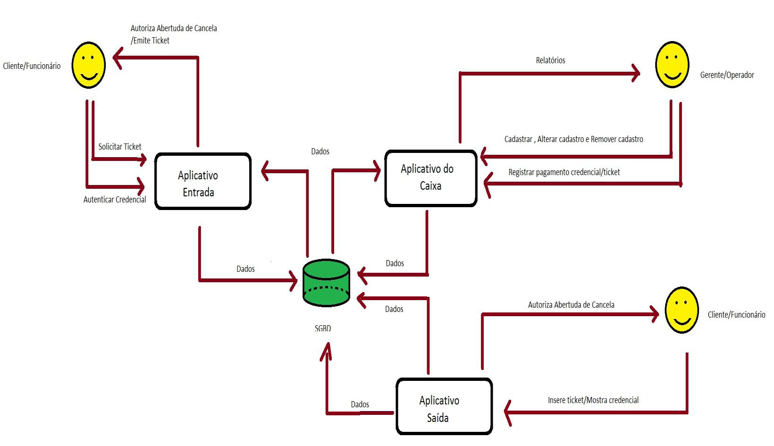
Diagrama de contexto

Slide 6
Funções do produto
O Easy Park será um software que irá gerenciar um estacionamento, o qual pode ter clientes rotativos, clientes cadastrados que podem adquirir pacotes especiais à preço com desconto para compra em volume, assim como reconhecer usuários com isenção, como funcionários por exemplo. O programa irá cadastrar clientes, controlar entrada e saída dos mesmos e também monitorar a quantidade de veículos no estacionamento para que não haja falta de vagas

Slide 7
Interação
Os usuários que irão interagir com o sistema podem ser divididos em três classes básicas:
  Clientes
  Operadores
  Gerentes

Slide 8
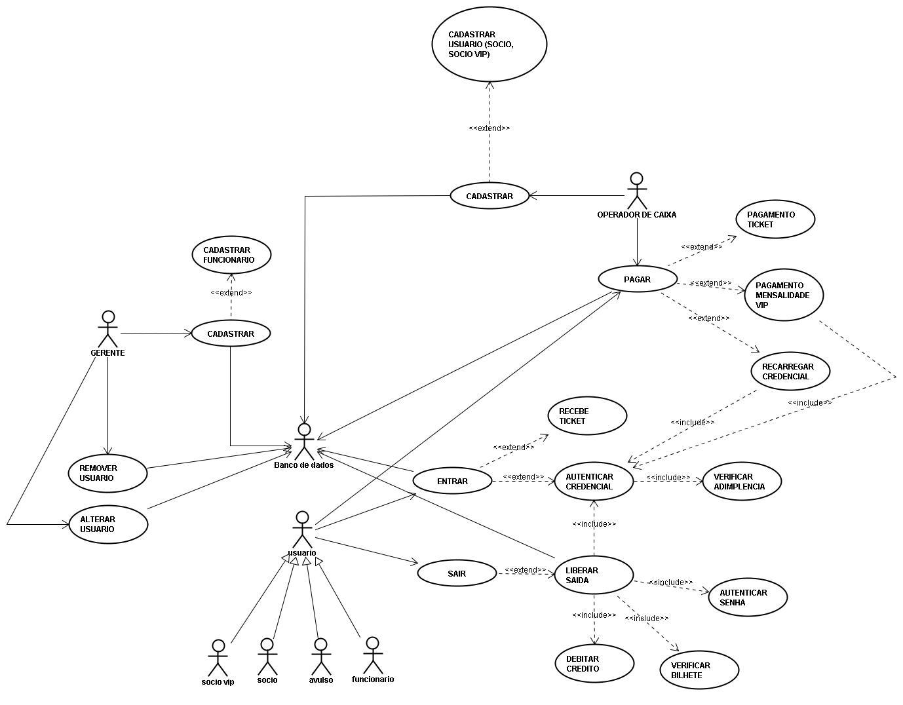

Slide 9
Requisitos funcionais
Liberar Saída
Debitar Crédito
Verificar Ticket
Autenticar Senha
Autenticar Credencial
Verificar Adimplência
Receber Ticket
Pagamento Ticket
Pagamento Mensalidade VIP
Recarregar Credencial
Cadastrar Usuário (Sócio, Sócio VIP)
Cadastrar Funcionário
Remover Usuário
Alterar Usuário
Efetuar Login

Slide 10
Requisitos não funcionais
Requisitos de Processo
  Gerenciamento de versões
  Implementação (Java e SQL)
  Ferramentas
  Entrega

Slide 11
Requisitos não funcionais
Requisitos do Produto
  Usabilidade
  Desempenho
  Segurança
    Autorização
  Manutenabilidade
    Modularização
  Documentação
    Manual de instruções

